Slide 1
Электронная оболочка для татарско-русского и русско-татарского словарей
Шайхутдинов Батырхан
Конкурс детских и молодёжных проектов “Үз телем”, посвященных изучению татарского языка и развитию татарской культуры, 2021-2022

Slide 2
Исәнмесез! Здравствуйте!
Представляю вашему вниманию результаты реализации проекта по разработке электронной оболочки для татарско-русского и русско-татарского словарей.
Целью проекта было создание программы для ПК - электронной off-line оболочки для татарско-русского и русско-татарского словарей, которая должна обеспечить расширенные возможности поиска и on-line аудирование.

Slide 3
Функционал

Slide 4
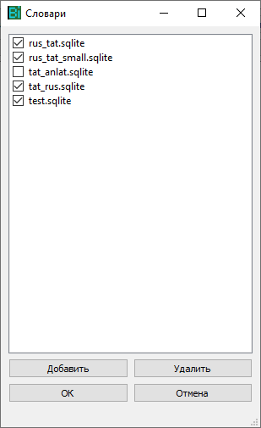
Управление пользовательскими словарями
Реализована возможность добавления/удаления пользовательских словарей, а также возможность их подключения/отключения в текущем сеансе работы.

Slide 5
Функции поиска
Поиск как в заголовках словарных статей, так и в их содержании.
Поиск как во всех словарях, так и в отдельно выбранных.
Поддержка регулярных выражений – формального языка поиска для сложных поисковых запросов с заданными параметрами.

Slide 6
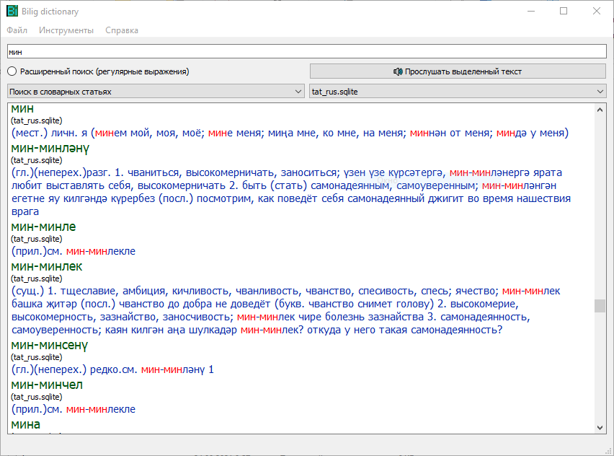
Поиск всех статей, включающих в себя «мин» в татарско-русском словаре.

Slide 7
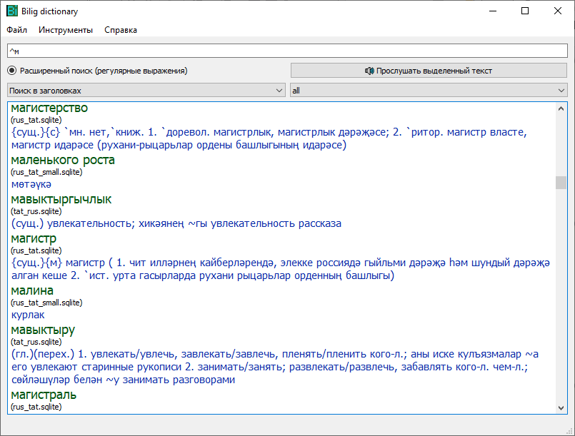
Поиск всех статей, заголовок которых начинается на «м» во всех словарях.

Slide 8
Аудирование текста
Аудирование текста реализовано посредством трансфера запросов на прослушивание на сайт forvo.com, который содержит более 835 тысяч произношений татарских слов и выражени, записанных носителями языка.

Slide 9
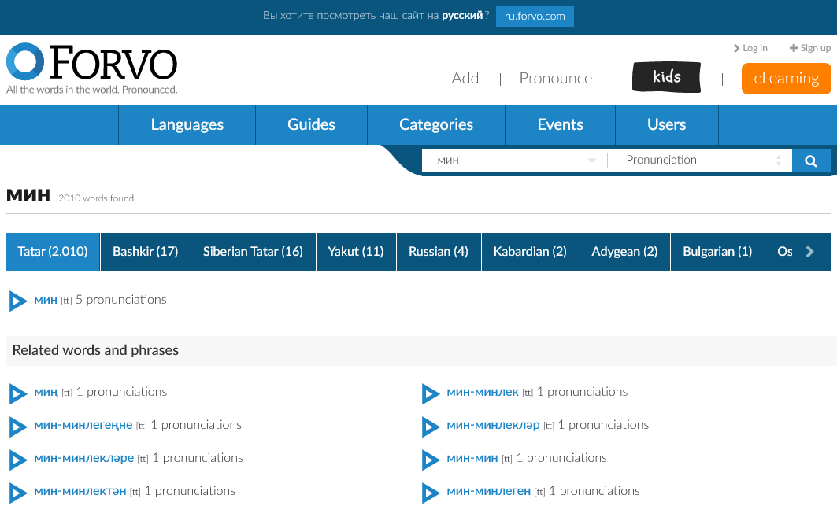
Прослушивание выделенного текста на сайте forvo.com

Slide 10
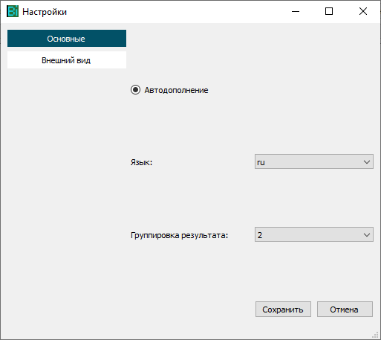
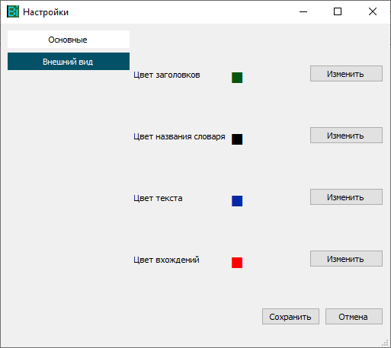
Настройки программы
Программа позволяет изменять функционал оболочки и внешний вид выводимых данных.

Slide 11
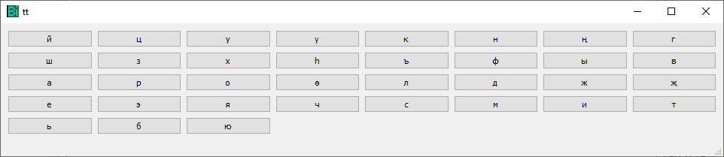
Экранная клавиатура
Программа предоставляет возможность использования татарской экранной клавиатуры.

Slide 12
Апробация проекта
Внедрение (использование) результатов проектных решений в образовательных организациях:
  МБОУ «Гимназия №5 ЗМР РТ»;
  ГАПОУ «Зеленодольский механический колледж»;
  Информационно-методический отдел Управления образования Исполнительного комитета Зеленодольского МР Республики Татарстан
Публикация статьи о возможностях программы в сборнике материалов Республиканской научно-практической конференции «Использование цифровых ресурсов в улучшение качества подготовки специалистов среднего звена».
Публикация 2-х статей о проекте в газете «Яшел Үзән»

Slide 13
Апробация проекта
Распространение результатов проекта:
  Управление образования Исполнительного комитета Зеленодольского муниципального района Республики Татарстан;
  редакция газеты «Яшел Үзән»;
  публикации в социальных сетях;
  профессиональные сообщества в группах WhatsApp: учреждения среднего профессионального образования Республики Татарстан, группы учителей татарского языка

Slide 14
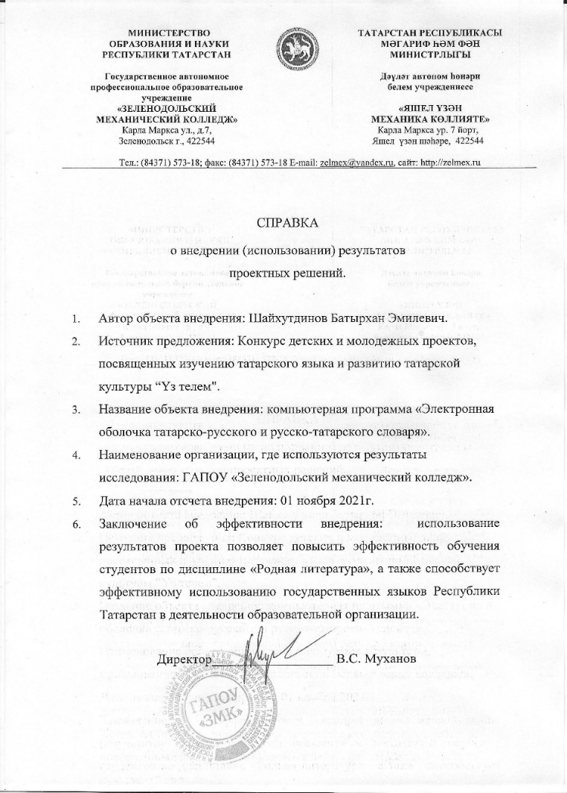
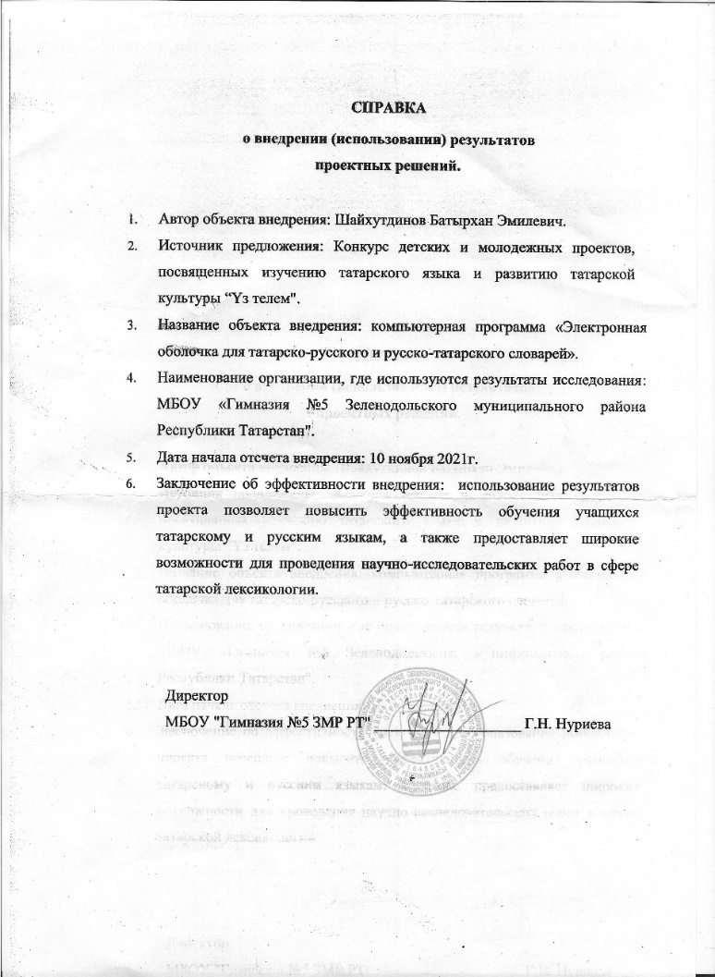
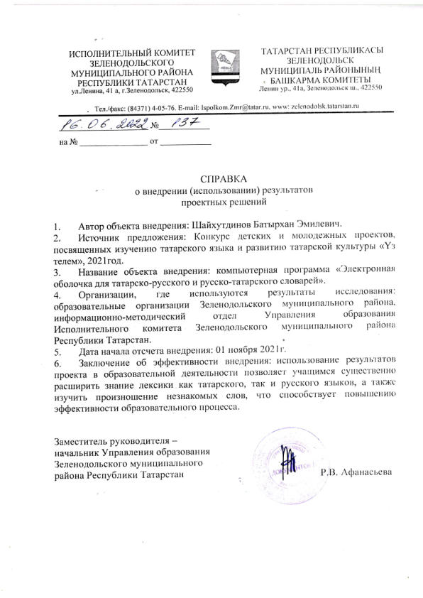
Справки о внедрении (использовании) результатов проектных решений в МБОУ «Гимназия №5 ЗМР РТ»,
ГАПОУ «Зеленодольский механический колледж»
Информационно-методический отдел Управления образования Исполнительного комитета Зеленодольского МР Республики Татарстан

Slide 15
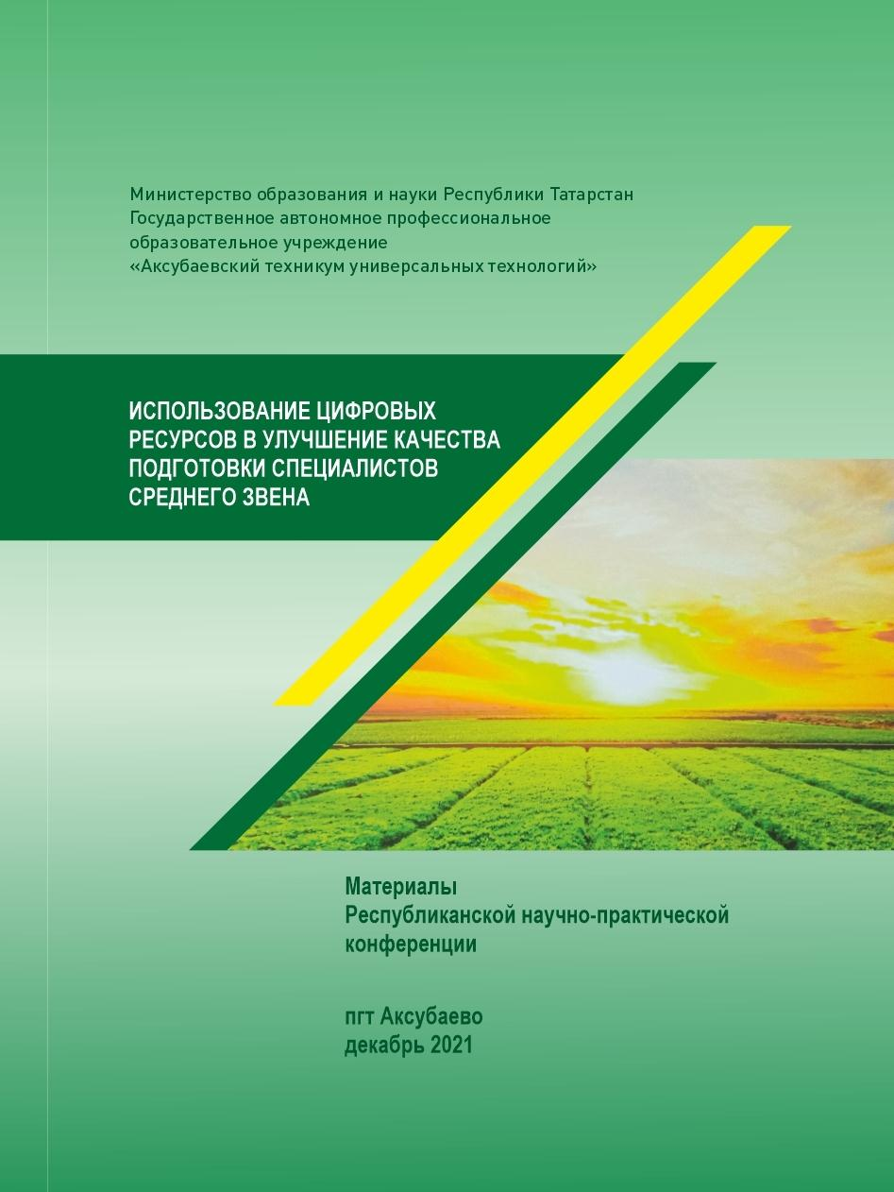
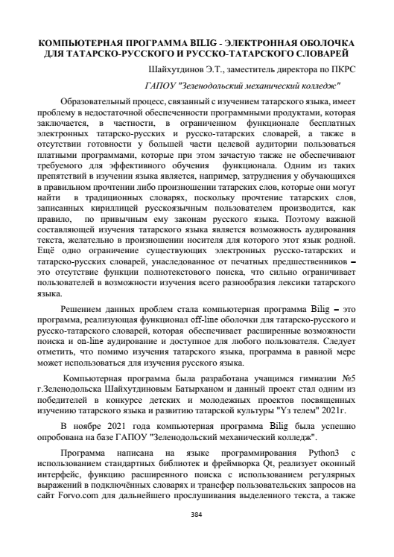
Сборник материалов Республиканской научно-практической конференции «Использование цифровых ресурсов в улучшение качества подготовки специалистов среднего звена». ГАПОУ «Аксубаевский техникум универсальных технологий»

Slide 16
Сочетание в проекте сильных сторон off-line и on-line решений
off-line позволяет сохранить базовый функционал в условиях отсутствия Интернета либо ограничений на сетевые подключения. Например, программой можно пользоваться на ноутбуке в поездках: во время перелётов в режиме «Самолёт», за пределами зоны покрытия мобильного интернета, а также не прибегая к дорогостоящему роумингу в международных поездках.
off-line создаёт у пользователя чувство обладания и более высокой ценности.
on-line функционал позволяет использовать актуальную базу данных по произношению созданную сообществом языковых активистов.
on-line решения позволяют в сотни раз сократить требования к необходимым аппаратным ресурсам со стороны пользователя.

Slide 17
Сравнение с другими off-line программами
Наименование | Бесплатная | Аудирование в 1 клик | Полнотекстовый поиск | Платформа | Примечание
Bilig Dictionary | + | + | + | Windows
StarDict | + | - | + | Windows
Fora Dictionary | + | - | + | Android | Сложная установка
Kamus | + | - | - | Windows XP | Скачивание с сайта разработчика недоступно
Golden Dict | + | - | - | Android | Встроенная реклама
Lingvo | - | - | + | Windows | Высокая цена
Tatsoft | + | + | - | Android

Slide 18
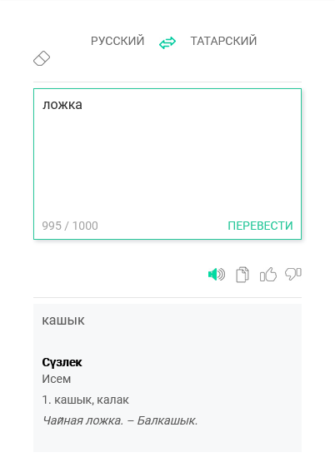
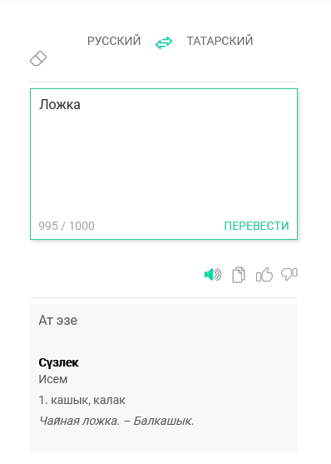
Сравнение с некоторыми on-line словарями на примере
Пример некорректной работы on-line словаря translate.tatar

Slide 19
Разработка программы

Slide 20


Стек технологий
В качестве языка программирования был выбран современный мощный язык программирования Python, обеспечивающий высокую скорость разработки.
В качестве платформы был выбран хорошо зарекомендовавший себя фреймворк Qt.

Slide 21
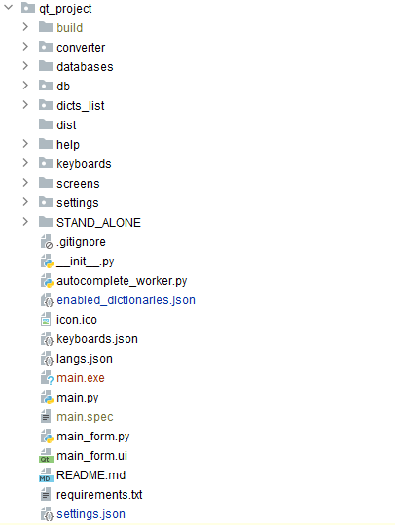
Архитектура программы
Код программы структурирован в соответствии с принятыми профессиональными стандартами с целью обеспечения возможности поддержки и развития проекта.

Slide 22
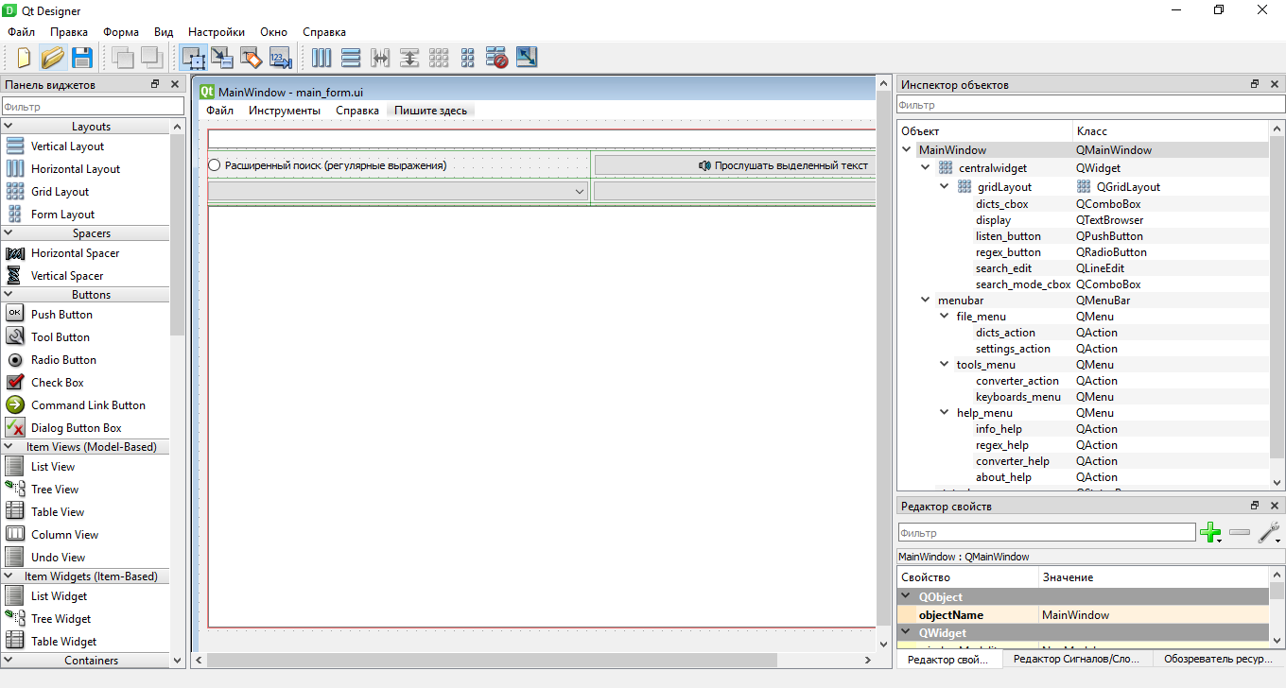
Создание графического интерфейса программы
Для создания интерфейса программы использовался редактор Qt designer.

Slide 23
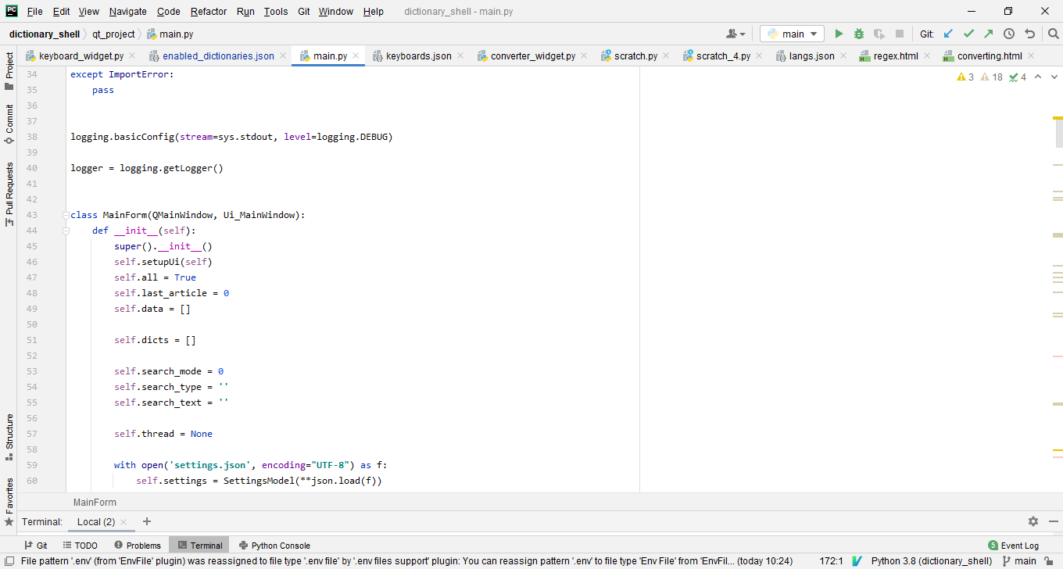
Среда разработки программы
В качестве среды разработки использовалась среда IDE PyCharm Community

Slide 24
Создание исполняемого файла
Для компиляции кода программы в исполняемый файл использовалась библиотека PyInstaller:
python -m PyInstaller main.py --onefile -–noconsole -–icon=icon.ico (команда для компиляции)

Slide 25
Порядок скачивания и установки
Программа является портированной и не требует от пользователя выполнения операций по установке, запускаться может с флешки.
Последнюю версию программы можно скачать с главной страницы сайта проекта, а для скачивания определенной версии требуется перейти на страницу загрузок.
Программа также доступна на странице проекта в GitHub releases.

Slide 26
Заключение
В результате работы над проектом поставленная цель была достигнута: разработана электронная off-line оболочка для татарско-русского и русско-татарского словарей, способная обеспечить расширенные возможности поиска и on-line аудирование.

Slide 27
Рәхмәт!
Спасибо за внимание!

